Slide 1

Název školy: Základní škola a Mateřská škola při dětské léčebně, Janské Lázně, Horní promenáda 268
Autor: Mgr. Věra Voborníková Datum: 10. 1. 2012
Název: VY_52_INOVACE_17_VLASTIVĚDA
Téma: Česká republika - UNESCO. Chráněné krajinné oblasti. Národní parky Ročník: 4. - 5.
Číslo projektu: CZ.1.07/1.4.00/21.2979

Slide 2
UNESCO, Chráněné krajinné oblasti, Národní parky

Slide 3
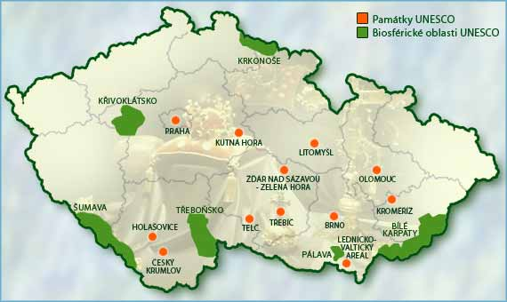
UNESCO

Slide 4
Památky UNESCO
V ČR máme 12 památek UNESCO:
Praha
Český Krumlov
Telč
Zelená hora
Kutná hora
Lednicko-valtický areál
Holešovice
Kroměříž
Litomyšl
Olomouc
Brno
Třebíč

Slide 5
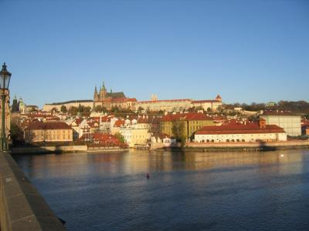
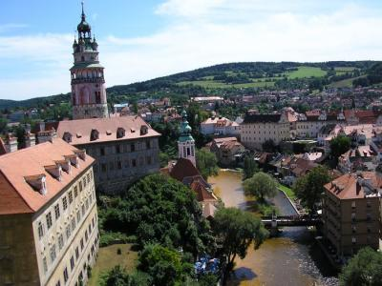
Památky UNESCO
Praha
Český Krumlov

Slide 6
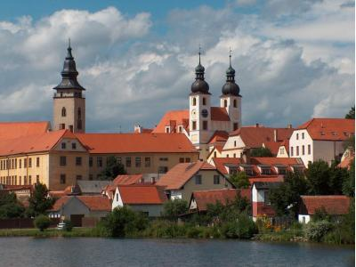
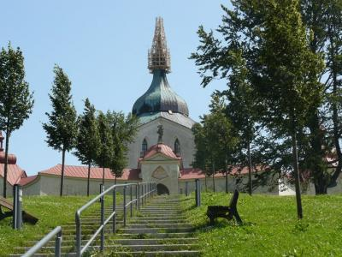
Památky UNESCO
Telč
Zelená hora

Slide 7
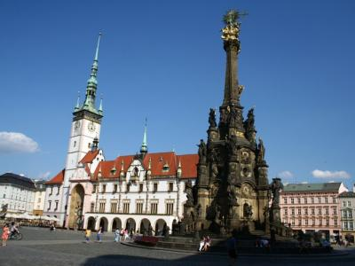
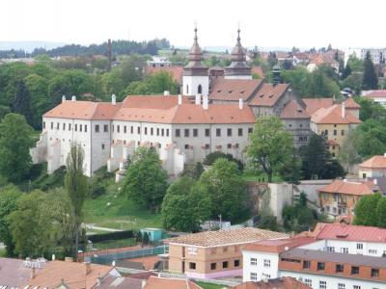
Památky UNESCO
Olomouc
Třebíč

Slide 8
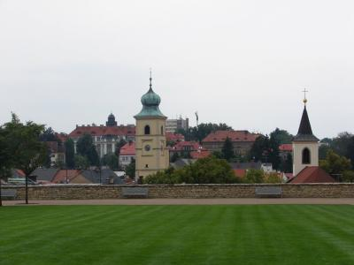
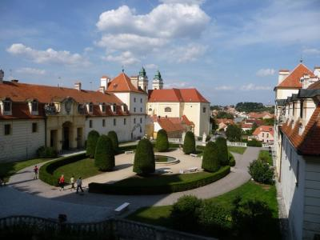
Památky UNESCO
Litomyšl
Lednicko-valtický areál

Slide 9
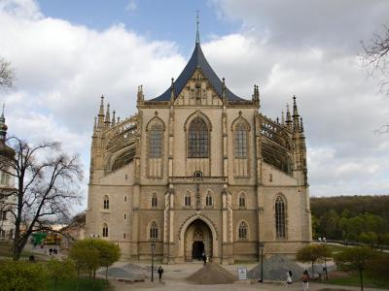
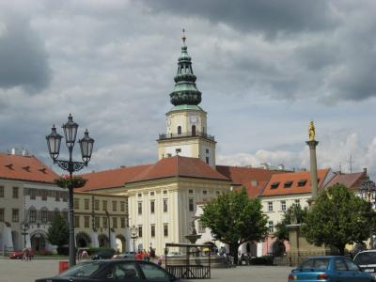
Památky UNESCO
Kutná Hora
Kroměříž

Slide 10
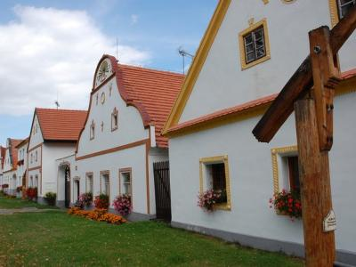
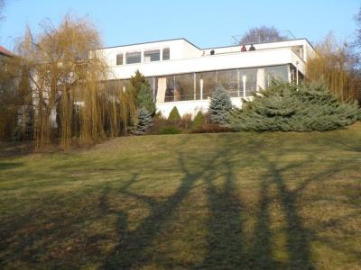
Památky UNESCO
Holašovice
Brno

Slide 11
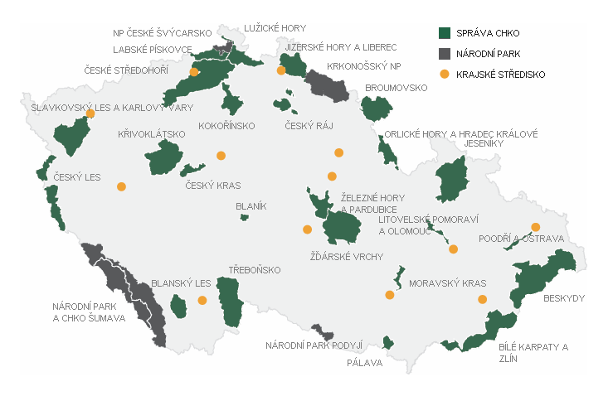
Chráněné krajinné oblasti (CHKO), Národní parky (NP)

Slide 12
Pracovní list
Vyber si jednu z památek zapsaných na seznamu UNESCA .
Vytvoř o vybrané památce samostatně, ve dvojici, ve skupině projekt a seznam s ním spolužáky.
Pracuj s dostupnými materiály - učebnice vlastivědy, encyklopedie, mapy, internet.

Slide 13
Citace
Wikipedia. Wikipedia [online]. [cit. 2012-01-07]. Dostupné z: http://cs.wikipedia.org/wiki/CHKOe-centrum-58cit. 2012-01-07]. Dostupné z: http://www.stopin-praha.cz/.staco-praha-%E2%80%93-historicke-centrum-58
Tourism.cz. Tourism.cz [online]. [cit. 2012-01-07]. Dostupné z: Tourism.cz. Tourism.cz [online]. [cit. 2012-01-07]. Dostupné z: http://tourism.cz/encyklopedie/objekty1.phtml?id=10622
Tourism.cz. Tourism.cz [online]. [cit. 2012-01-07]. Dostupné z: http://tourism.cz/encyklopedie/objekty1.phtml?id=106224ty1.phtml?id=106224ty1.phtml?id=10622
Turistickyatlas. Turistickyatlas [online]. [cit. 2012-01-07]. Dostupné z: http://turistickyatlas.cz/vse/mista-typ/pamatky-unesco.htmlty1.phtml?id=106224ty1.phtml?id=106224ty1.phtml?id=10622

Slide 14
Anotace
Materiál lze využít jako prezentaci nového učiva či k procvičování, prohlubování či opakování již probraného učiva.
Pracovní list je určen pro samostatnou práci žáků s využitím dostupných materiálů.

